Slide 1
Муниципальное казенное дошкольное образовательное учреждение детский сад № 45 г. Пудожа Республика Карелия
Ознакомление
детей
с региональным компонентом.
«Край в котором мы живём!»

Slide 2
Пояснительная записка. Чувство Родины... Оно начинается у ребенка с отношения к семье, к самым близким людям — к матери, отцу, бабушке, дедушке. Это корни, связывающие его с родным домом и ближайшим окружением. Знакомство дошкольников с родным городом является непростой задачей, потому что маленькому ребенку трудно представить устройство большого города, историю его возникновения, достопримечательности. Работа ведется последовательно, от более близкого, знакомого (семья, детский сад, микрорайон), к более сложному – город, республика. О важности приобщения ребенка к культуре своего народа написано много, поскольку обращение к отеческому наследию воспитывает уважение, гордость за землю, на которой живешь. Поэтому детям необходимо знать и изучать культуру своих предков. Именно акцент на знание истории народа, его культуры поможет в дальнейшем с уважением и интересом относиться к культурным традициям других народов.. Воспитание патриота своей Родины – это систематическая и целенаправленная работа по введению дошкольников в историю Родины, по формированию гражданской позиции растущего человека. На нас лежит большая ответственность за воспитание нравственно-патриотических чувств у детей дошкольного возраста. Для того чтобы ДОУ помогло воспитанию этих чувств, жизнь детей в нем должна быть интересной, насыщенной, запоминающейся. Воспитатель должен с уважением относится к каждому ребенку и в процессе игр, праздников, интересных занятий формировать чувство любви к родному краю, к своим близким людям.

Slide 3
В настоящее время, принятый ФГОС ДОУ дает возможность на 40 % увеличить количество занятий по усмотрению образовательной организации.
Это даёт возможность гармонично ввести региональный компонент в учебный план, объединить новые технологии с традиционными.
Региональный компонент – это часть содержания образовательной программы, включающей материалы по ознакомлению детей с Родным краем.
Этнос – исторически сложившаяся на определённой территории устойчивая совокупность людей, обладающая общими чертами и стабильными особенностями культуры и психологического склада, а также сознанием своего единства и отличия от других подобных образований (самосознанием).

Slide 4
Основной целью работы является
формирование целостных представлений о Родном крае через решение следующих задач:
элементарное представление о родном городе, Рреспублике Карелия, столице Петрозаводск (герб, флаг, гимн, достопримечательности)
воспитание любви к родному дому, семье, уважения к родителям и их труду, к людям, прославивших свой край.
формирование элементарных представлений о животном и растительном мире родного края, о природных ископаемых
Знакомство детей с историческими вехами и современными реалиями родного края
Формирование представлений детей о культуре родного края, знакомство с музеем
Этнокультурное воспитание дошкольников на основе традиций и быта народов родного края
формирование толерантного отношения к другим национальностям

Slide 5
Для эффективной реализации регионального компонента дошкольного образования были выявлены и обоснованы следующие педагогические условия:
подготовка педагогического коллектива к реализации регионального компонента дошкольного образования;
определение содержания по ознакомлению детей с региональным компонентом во всех возрастных группах
формирование культурной направленности личности дошкольника, на основе обновления содержания регионального компонента во всех группах и введения для его выполнения дополнительных занятий в средней и старшей группах
сбор имеющихся методических, дидактических, художественной литературы, вышивки, изделий в ДОУ для ознакомления детей с региональным компонентом
организация эффективного взаимодействия дошкольного образовательного учреждения и семьи.
организация эффективного взаимодействия дошкольного образовательного учреждения с социумом города

Slide 6
Ознакомление детей с Родным краем происходит во всех видах деятельности, затрагивает все направления развития:
«Социально-коммуникативное»,
«Развитие речи»,
«Художественно-эстетическое»,
«Познавательное»,
«Физическое развитие».
Принцип интеграции образовательных областей позволяет организовать эту работу интересно, разнообразно, так,
чтобы всё, что мы хотим донести до детей,
было воспринято ими глубоко и надолго.

Slide 7
Важно для обеспечения реализации этнокультурного направления создать эстетически привлекательную образовательно-культурную среду, направленную, прежде всего, на обеспечение духовно-нравственного развития и воспитания детей
(ФГОС к условиям реализации Программы).
В группах создаются отдельные компоненты в уголках:
художественная литература,
образцы карельской росписи,
бытовые предметы,
альбомы с фотографиями города, природы, животным миром, растениями и др.

Slide 8
Мы включили в познавательный цикл дополнительное занятие по региональному компоненту:
В группах младшего возраста с региональным компонентом дети знакомятся в совместной деятельности воспитателя с детьми.
«Ознакомление с родным краем» начиная со средней группы.
Определили тематику занятий: дети знакомятся на этих занятиях с республикой Карелией, с Пудожским районом и городом Пудожем.
Региональный компонент осуществляется также в контексте с федеральным компонентом, в интеграции с темами:
знакомство с профессиями, Родной страной, транспортом, ознакомление с природой; наблюдения и экскурсии по городу; в практических видах деятельности: карельские народные игры и инсценировки, развлечения, танцы и песни, рисование карельского орнамента, ручного труда с природным материалом.

Slide 9
Материал распределен по трем направлениям: -) работа с детьми, -) работа с родителями, -) работа с педагогами.

Slide 10
I направление – Формы работы с детьми:
занятия, организация работы вне занятий;
беседы, игры нравственного содержания;
проведение праздников, развлечений;
использование аудиозаписей и ИКТ;
тематические вечера эстетической направленности (живопись, музыка, поэзия);
организация выставок (совместная деятельность детей и родителей);
экскурсии по городу, в музей, на предприятия, ДК
настольно-печатные игры, дидактические и подвижные игры.

Slide 11
II направление: Формы работы с родителями.
родительские собрания на нравственные темы;
открытые показы образовательного процесса;
проведение совместных мероприятий (выставки, конкурсы)
организация деловых игр с родителями;
наглядные виды работы: информационные стенды для родителей, выставки детских работ, дидактических игр, литературы,
совместные с родителями праздники, развлечения,
помощь родителей детскому саду.

Slide 12
III направление – Формы работы с педагогами.
проведение педагогического совета «Региональный компонент, как одно из направлений реализации основной образовательной программы» (январь-март 2016г.)
На теоретических семинарах, семинарах – практикумах воспитатели изучили следующие вопросы:
Деловая игра: «Региональный компонент, как одно из условий реализации основной общеобразовательной программы дошкольного образования»
«Ознакомление с историей родного города – как средство патриотического воспитания»
Семинар-практикум: Решение педагогических ситуаций: «Реализация регионального компонента в ходе режимных моментов»
Мультимедийная презентация «Развивающая среда в ДОУ в соответствии реализацией регионального компонента»
Воспитательное мероприятие или НОД с использованием регионального компонента.
«Создание предметно-развивающей среды в группах для реализации регионального компонента»
Мультимедийная презентации по теме педсовета.

Slide 13
Педагоги получили консультацию по запросам:
Оснащение методического кабинета пособиями для успешного решения задач по региональному компоненту.
Подбор и оформление картотеки прогулок для детей дошкольного возраста с учетом регионального компонента.
«Формы и методы работы по патриотическому воспитанию (региональный компонент) в ДОУ средствами проектной деятельности».

Slide 14
БЛОК СЕМЬЯ.
Содержание работы по блоку “Семья” лежит в основе формирования у детей социального опыта, воспитания привязанности к близким людям.
В процессе работы у ребенка начинает постепенно складываться образ собственного дома с его укладом, традициями, стилем взаимоотношений. Это чувство “родительского дома” ложится в основу любви к Родине, Отчизне. Если в семье есть свои, только ей присущие привычки, правила (отмечать какие-то даты, вместе встречать Новый год, готовить друг другу сюрпризы, подарки, вместе отдыхать в туристических походах и др.), то все это постепенно и основательно входит в социальный опыт ребенка как приятные воспоминания детства, которые хочется пережить снова. Поэтому очень важной мы считаем работу по ознакомлению с традициями семей наших воспитанников. Используются разные формы организации педагогического процесса: занятия, на которых дети рассказывают о своих родителях, близких и дальних родственниках, рисуют на тему “Мы – спортивная семья”, “Моя мама”, готовят подарки для родных и близких; совместные праздники.

Slide 15
Семья является главным источником народных традиций. Поэтому педагоги активно взаимодействуют с родителями, которые помогают собирать фотоматериалы, участвуют в народных праздниках, шьют народные костюмы, оформляют развивающую среду.
В нашем ДОУ функционирует собственный сайт, который оправдывает себя, как средство взаимодействия ДОУ с семьёй и другими социальными институтами.

Slide 16
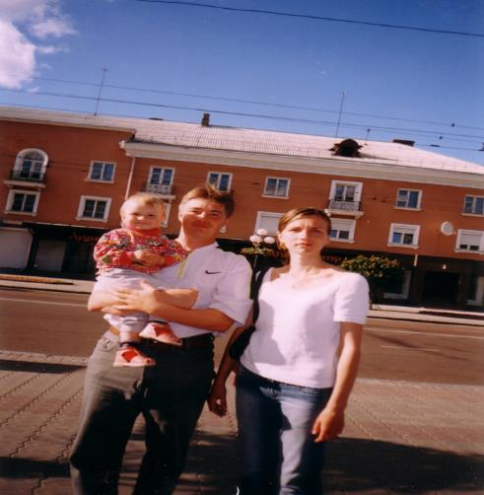
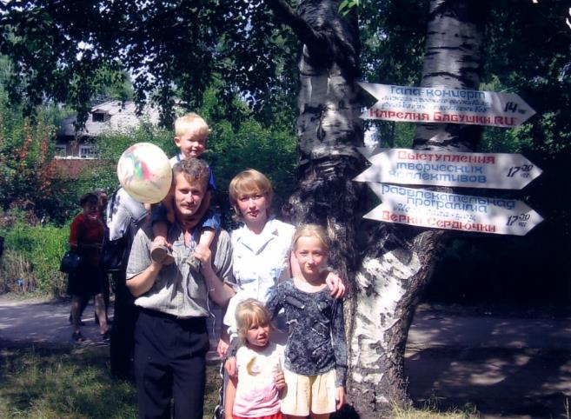
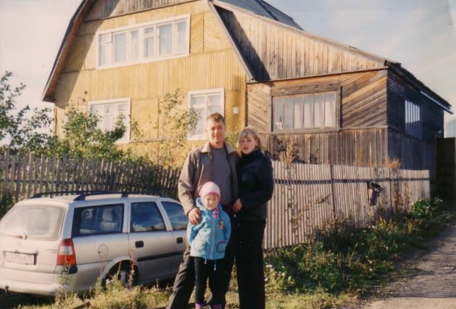
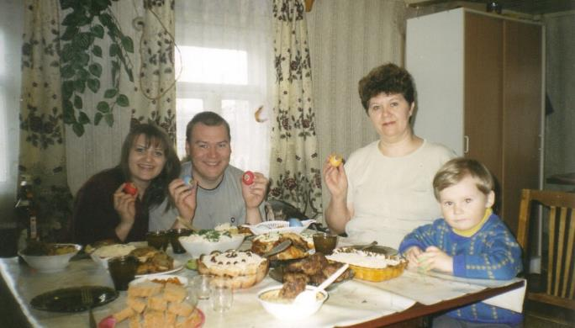
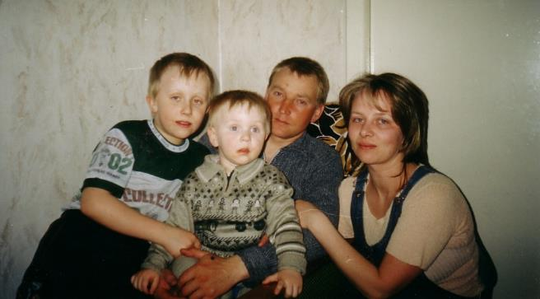
МОЯ СЕМЬЯ
Дом родной над самой Водлой,
Здесь живет моя семья!

Slide 17
Рисуют дети свою семью!

Slide 18
Пословицы и поговорки о семье
Бедному жениться и ночь коротка. Бедному зятю и тесть не рад. Без меня меня женили. Без мужа - что без головы; без жены - что без ума. Бел лицом, да худ отцом. Блудливая свекровь и невестке не верит. Блудный сын - ранняя могила отцу. Больна жена мужу не мила. Больному сердцу больно и без перцу. Брал жену денечек, а плакал годочек.
Брат сестре не указ в стряпне. Брюзжит, как свекровь на невестку. Будь жена хоть коза, лишь бы золотые рога. Бывает добрая овца и от беспутного отца. Бывает, и у девки муж умирает. Был у тещи, рад утекши. Была бы невеста, а сваха будет. В дороге и ворота назовешь родным отцом. В дороге и отец сыну товарищ. В лесу медведь, а в доме мачеха.
В людях - ангел, не жена; дома с мужем сатана. В Москве все найдешь, кроме родного отца да матери. В одной суме - да разные денежки, в одной семье -да разные детушки. В поле ни отца, ни матери - заступиться некому.

Slide 19
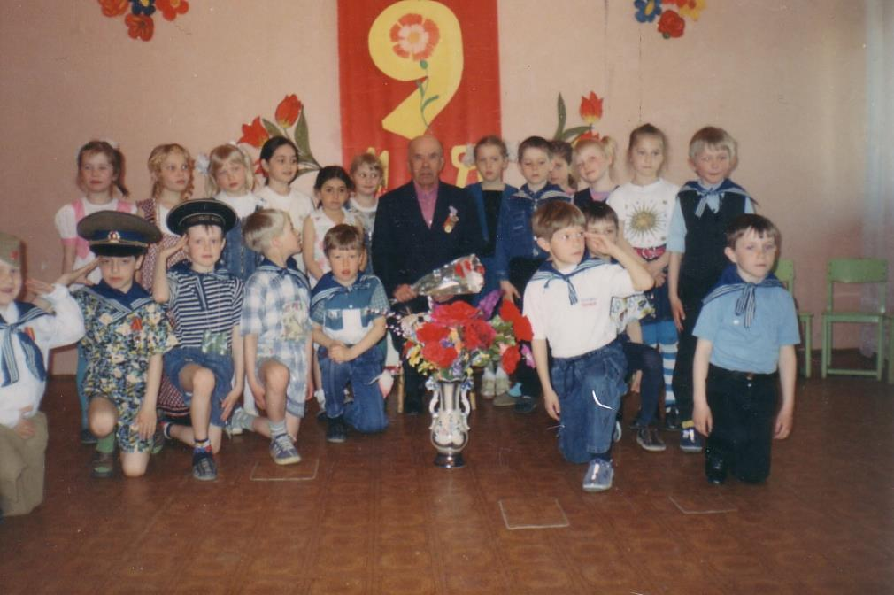
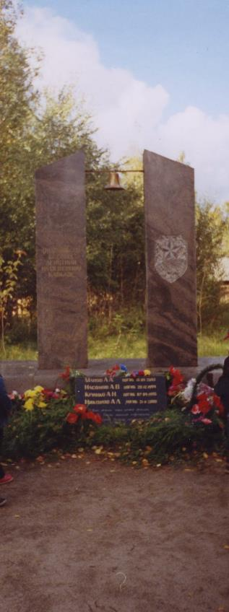
В нравственно-патриотическом воспитании огромное значение имеет пример взрослых, в особенности же близких людей. На конкретных фактах из жизни старших членов семьи (дедушек и бабушек, участников Великой Отечественной войны, их фронтовых и трудовых подвигов) необходимо привить детям такие важные понятия, как "долг перед Родиной", "любовь к Отечеству", "ненависть к врагу", "трудовой подвиг" и т.д. Важно подвести ребенка к пониманию, что мы победили потому, что любим свою Отчизну, Родина чтит своих героев, отдавших жизнь за счастье людей. Их имена увековечены в названиях городов, улиц, площадей, в их честь воздвигнуты памятники

Slide 20
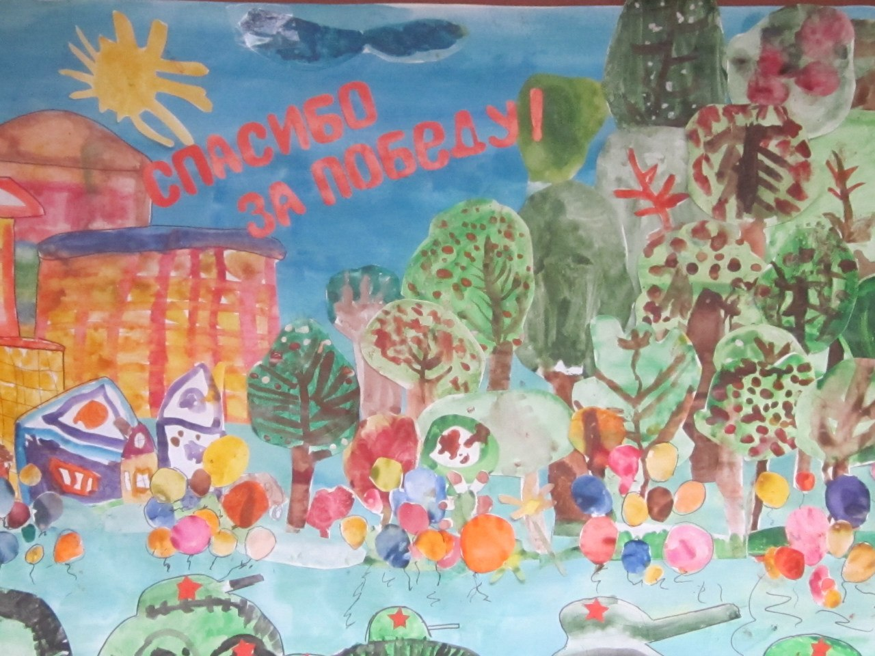

Slide 21
БЛОК ДЕТСКИЙ САД.
Тема “Детский сад” чрезвычайно важна для формирования у детей чувства эмоциональной привязанности к ближайшему окружению, воспитания уважения к людям, работающим в детском саду. В отношении к семье данная задача решается легче, так как опирается на естественную связь ребенка с родным домом. Дошкольное учреждение тоже должно стать местом, в котором ребенок чувствовал бы себя комфортно и уверенно. С младшего возраста дети знакомятся с расположением различных помещений детского сада, с удовольствием посещают кабинеты и службы, свободно и самостоятельно ориентируются в здании. Одной из эффективных и действенных форм являются экскурсии по детскому саду, во время которых дошкольники знакомятся с сотрудниками, условиями и особенностями их труда. На основе полученных впечатлений дети впоследствии составляют рассказы, отражают свои впечатления и отношения в других видах деятельности: изобразительной (рисуют музыкальный зал, бассейн, игровой (в сюжетно-ролевой игре “Детский сад”, дидактических играх “Кому что нужно для труда”, “Так бывает или нет?” и др.).
Очень удачной, на наш взгляд, оказалась идея о создании традиций группы, таких, как ведение летописи группы в виде фотоматериалов, интересных высказываний детей, начиная с младшей группы до выпуска. Такая летопись помогает увидеть, как растут и меняются дети, воспитывают дружеские, теплые взаимоотношения.

Slide 22
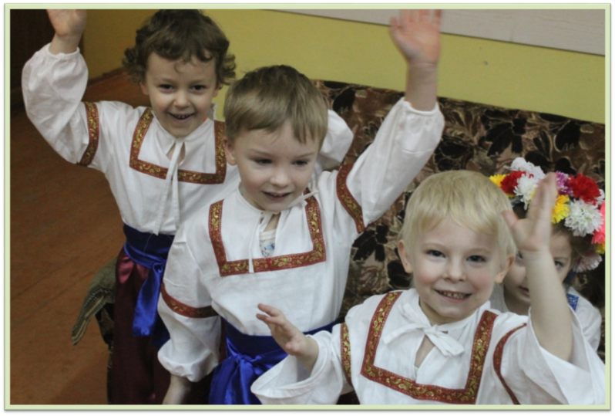
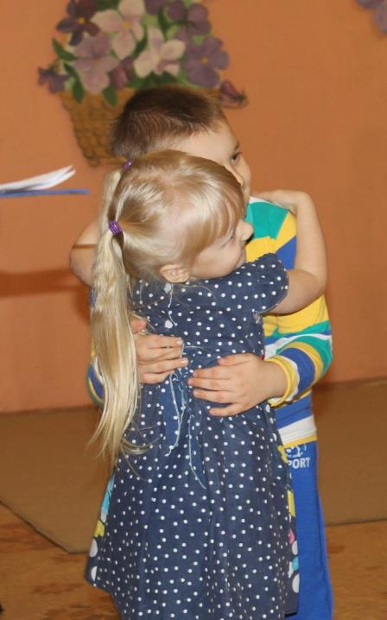
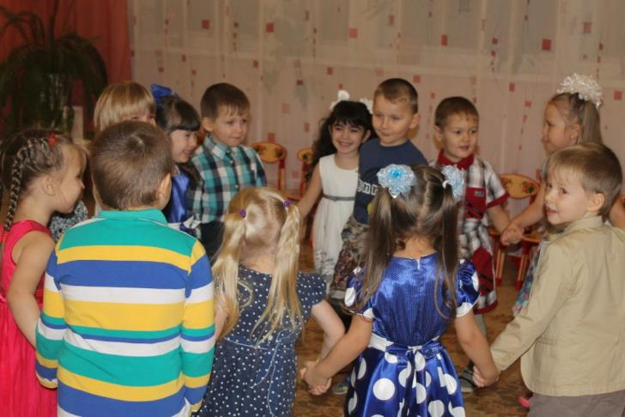
Где-то на свете есть садик такой:
Бегают дети веселой гурьбой…
И от того , во что дети играют,
Все же зависит, кем они вырастают!

Slide 23
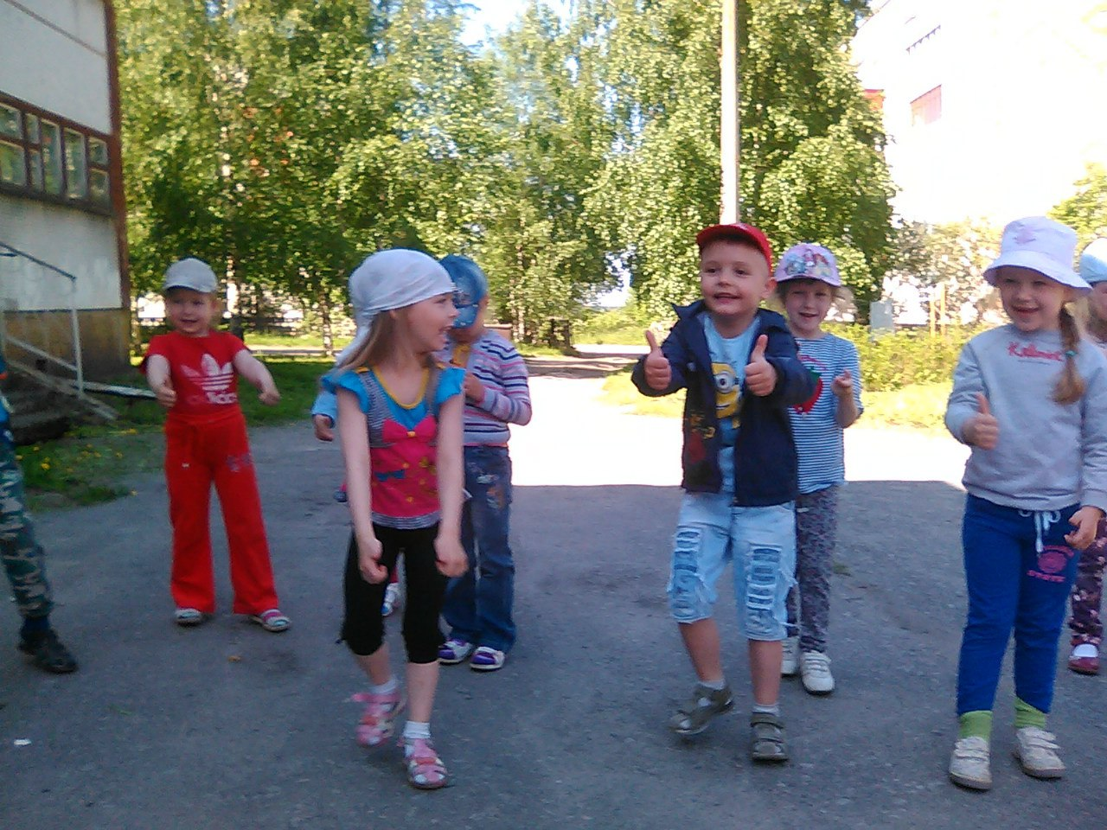
Про все, что видим мы вокруг, Про дальний север и про юг,
Про звезды в небе, свет луны –
Про все, про все мы знать должны!

Slide 24
БЛОК РУССКОЕ НАРОДНОЕ ТВОРЧЕСТВО
В детском саду осуществляется знакомство детей дошкольного возраста с русской традиционной и национальной культурой как ведущей в регионе.
Произведения устного народного творчества не только формируют любовь к традициям своего народа, но и способствуют развитию личности в духе патриотизма. Поэтому мы отбираем литературные произведения по нравственным критериям. Это карельские, пудожские сказки, потешки, произведения писателей, поэтов, адаптированные к дошкольному возрасту. Народный праздник является большой яркой и глубоко содержательной игрой. Народные праздники проводим в музее. Поэтому, проживая с детьми, любимые в народе праздники мы воздействуем на эмоциональную сферу детей и оставляем в их памяти глубокий след.
На празднике дети наряжаются в народные костюмы, которые сшиты в саду. И это не просто слепое следование традиции. Мы убедились, что такие костюмы удобны для детей, очень ими любимы, и создают настоящее праздничное настроение.
Народное воспитание имеет еще одно, на наш взгляд, преимущество - оно очень целомудренно и ненавязчиво готовит из мальчиков - мужчин-защитников, а из девочек-женщин-матерей.
И еще, народное воспитание создает у детей осознание своей сопричастности не только семье, группе или саду, но и общностям более высоких порядков (город, народ). Это чувство сопричастности - основа будущего патриотизма.

Slide 25
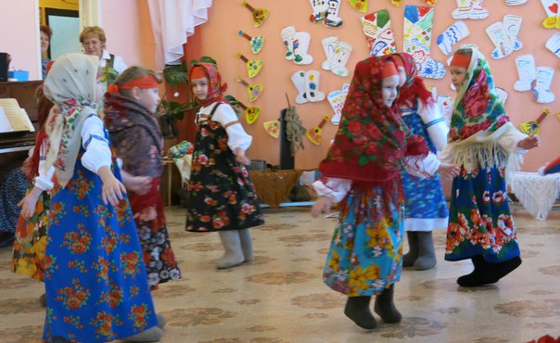
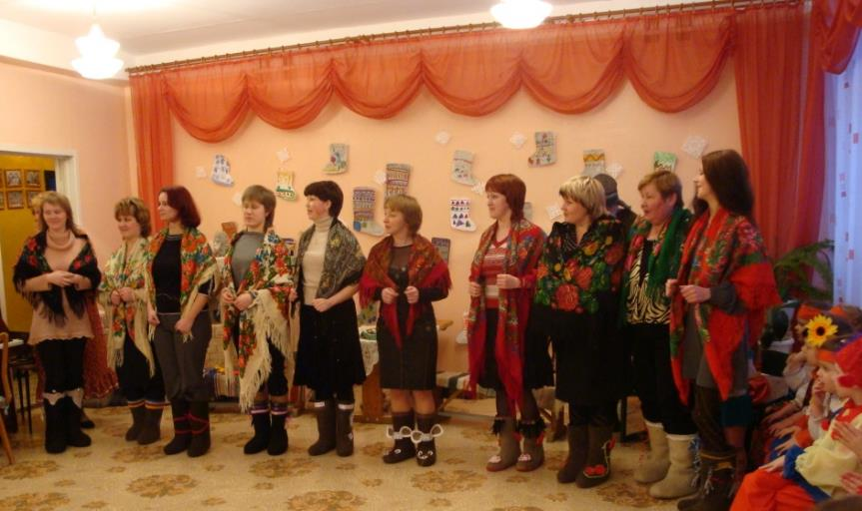
По морозу, по зиме Взрослым или маленьким, Чтобы быть всегда в тепле Одеваем валенки!
"Праздник
русского
валенка!

Slide 26
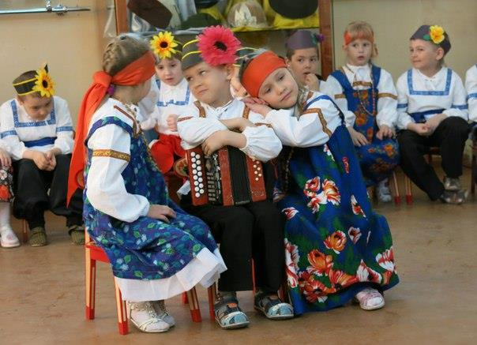
Пудожский историко-краеведческий музей им. А.Ф.Кораблева
Пудожские посиделки в МУЗЕЕ
А как праздник к нам придет, Шутки, песни принесет.
Запевайте песню русскую, Песню звонкую, задушевную.

Slide 27
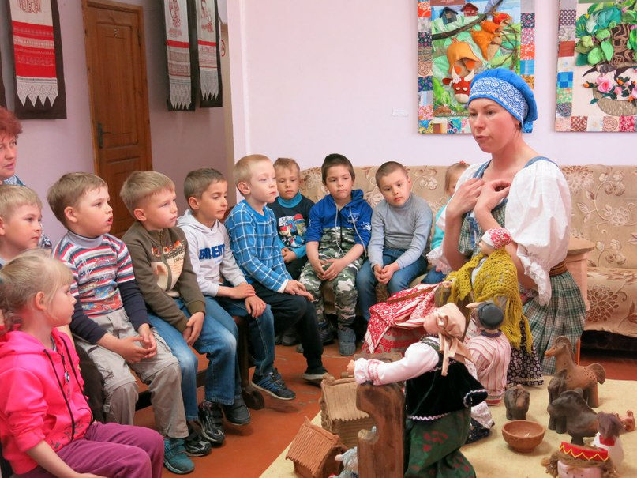
Путешествие в старину.
В Пудожской школе искусств.

Slide 28
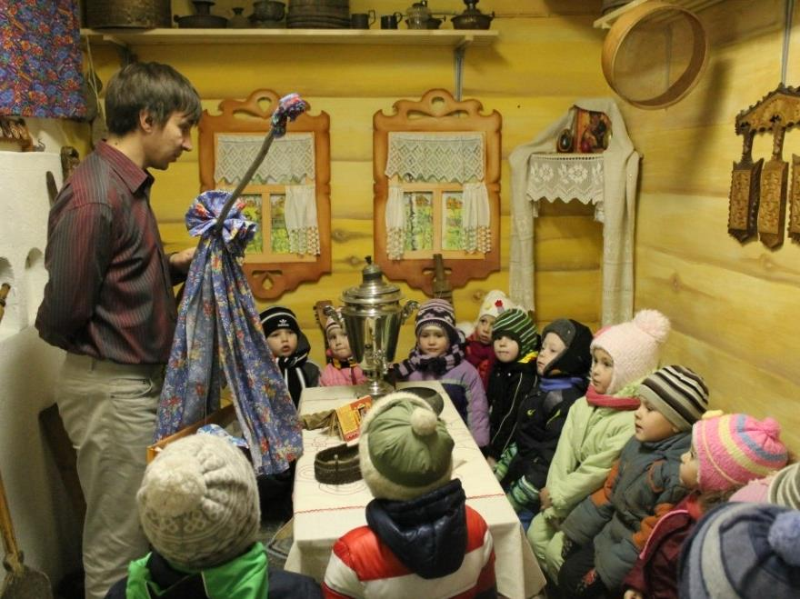
В школьном музее
СОШ №3 г. Пудожа

Slide 29
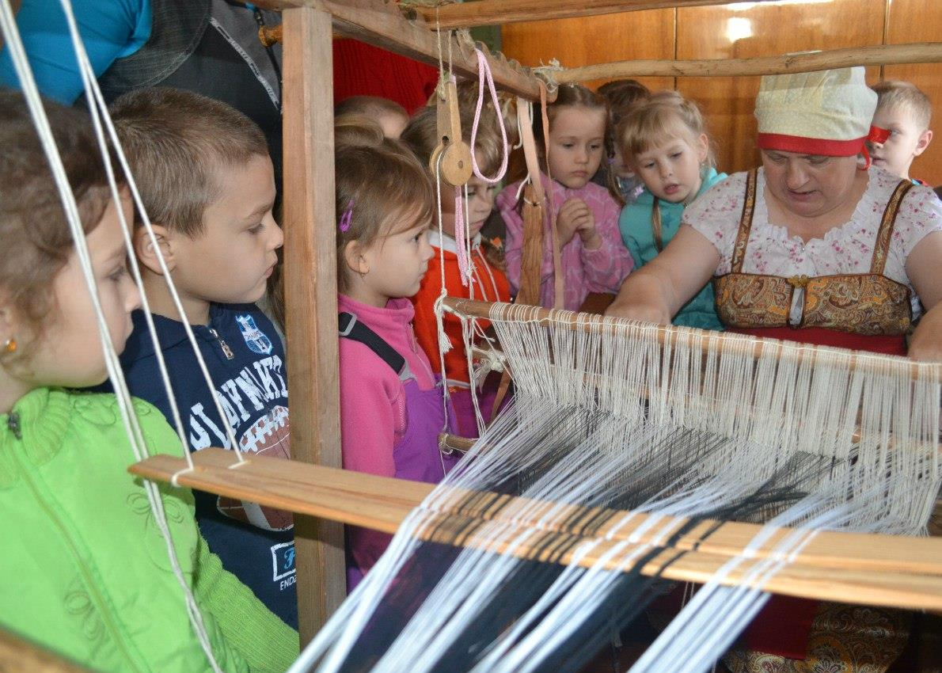
Экскурсия
«В старинном доме»

Slide 30
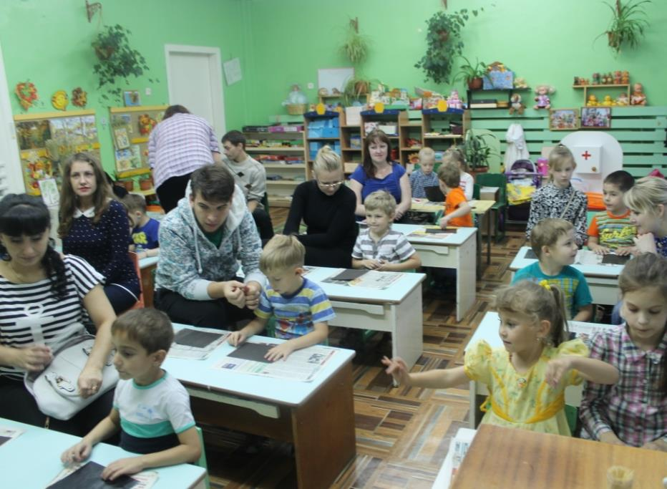
Мастер класс для детей с родителями
«Кукла в карельском костюме» в технике граттаж.

Slide 31
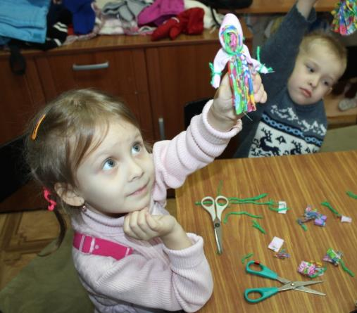
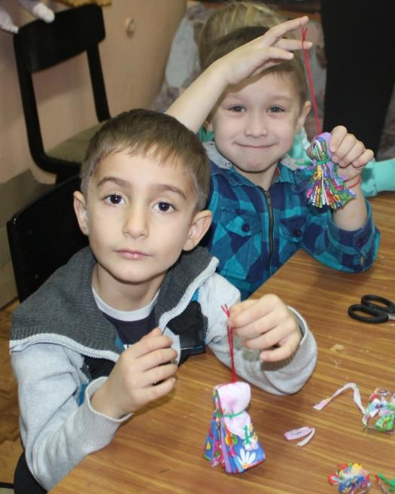
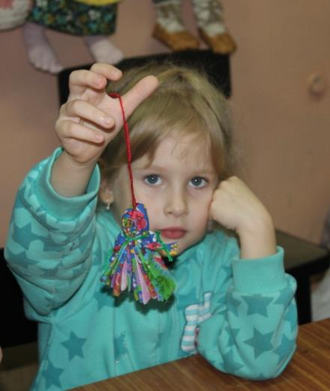
Занятие «Куклы – обереги»
в Пудожском Доме творчества.

Slide 32
БЛОК ГОРОД.
Немалое значение для воспитания у детей интереса и любви к родному краю имеет ближайшее окружение. Постепенно ребенок знакомится с детским садом, своей улицей, городом, а затем и со страной, ее столицей и символами.
Задача педагога — отобрать из массы впечатлений, получаемых ребенком, наиболее доступные ему: природа и мир животных дома (детского сада, родного края); труд людей, традиции, общественные события и т.д. Причем эпизоды, к которым привлекается внимание детей, должны быть яркими, образными, конкретными, вызывающими интерес. Поэтому, начиная работу по воспитанию любви к родному краю, педагог обязан сам его хорошо знать. Он должен продумать, что целесообразнее показать и рассказать детям, особо выделив наиболее характерное для данной местности или данного края.
Любой край, область, даже небольшая деревня неповторимы. В каждом месте своя природа, свои традиции и свой быт. Отбор соответствующего материала позволяет формировать у дошкольников представление о том, чем славен родной край.
Родной город... Надо показать ребенку. что родной город славен своей историей, традициями, достопримечательностями, памятниками, лучшими людьми.
Знакомство с двором, улицей, на которой живет ребенок, микрорайоном кладут начало формированию у детей представлений о родном городе, его устройстве, истории, достопримечательностях. Самым ярким событием были походы, во время которых дети не только знакомились с местностью, в которой расположен микрорайон, но и любовались самыми красивыми местами нашего города, его необычным разнообразным ландшафтом, замечательной природой. Для многих детей это было целым открытием и оставило неизгладимый след в памяти.
Целевые экскурсии по городу,в магазин, школу, библиотеку,в Пожарную часть ,Площадь Павших борцов, музей и др. помогают детям познакомиться с функциями и устройством различных учреждений, формируют у дошкольников представления о разнообразных потребностях людей и о том, кто и как заботится о жителях города.
С большим интересом дети совместно с родителями работали со схемой нашего города, на которой каждый ребенок при помощи взрослых рисовал дорогу из дома в детский сад, на схеме обозначали названия улиц, места перехода через дорогу, достопримечательности. При этом дети запоминали адрес детского сада, свой домашний адрес, уточняли правила безопасного поведения на улице.

Slide 33
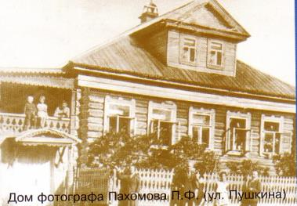
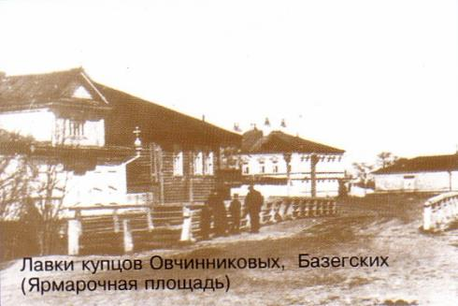
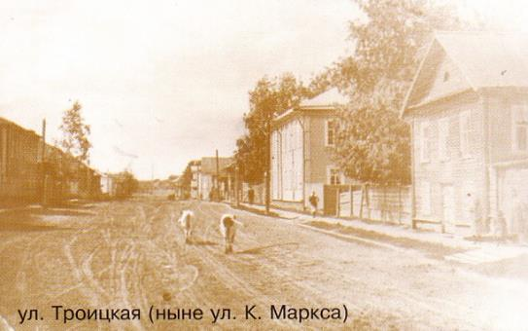
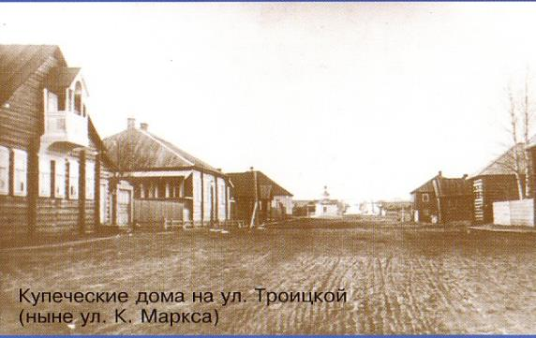
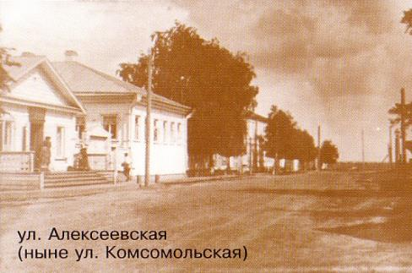
История
Пудожа

Slide 34
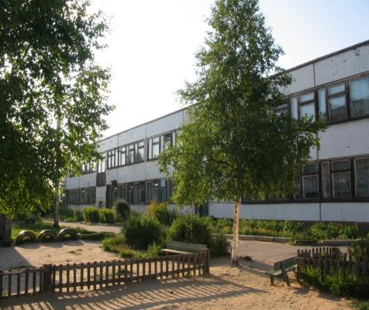
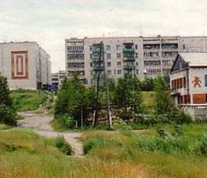
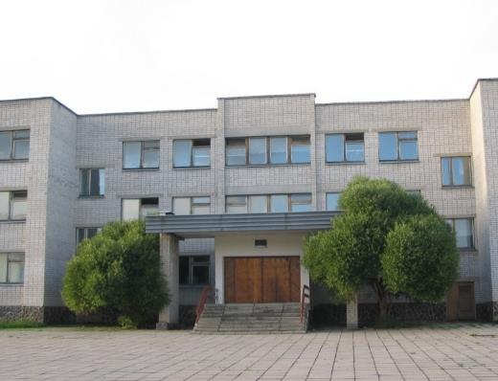
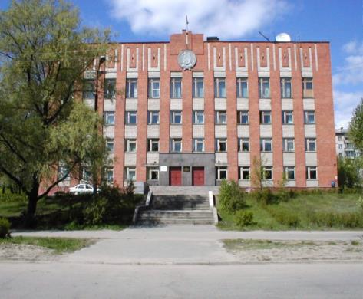
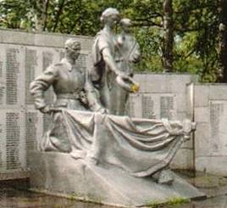
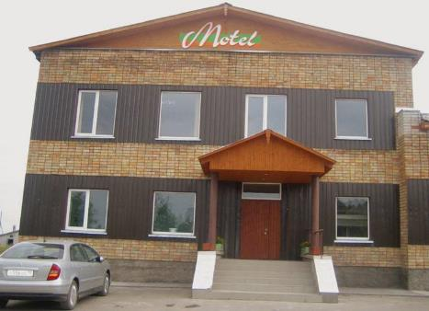
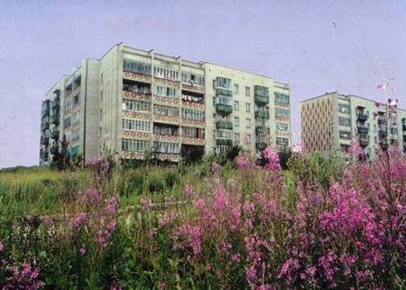
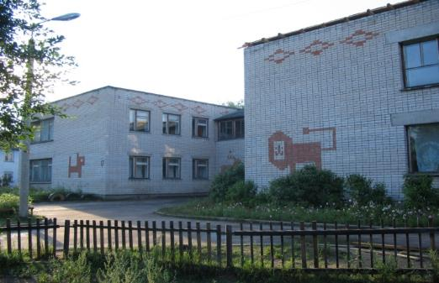
Современный Пудож
П

Slide 35
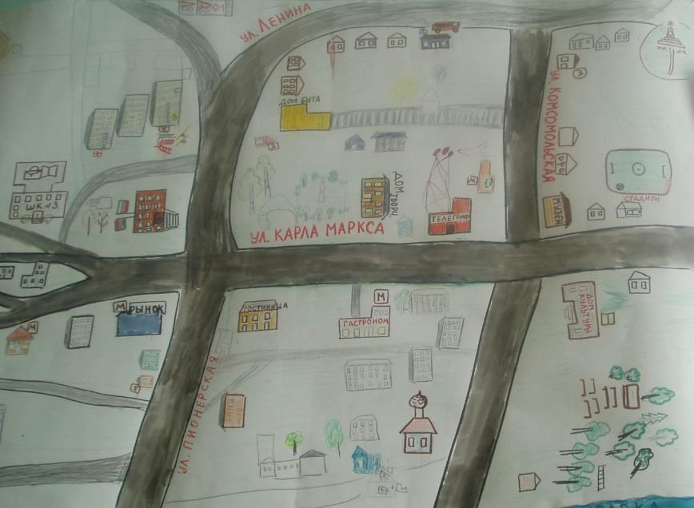
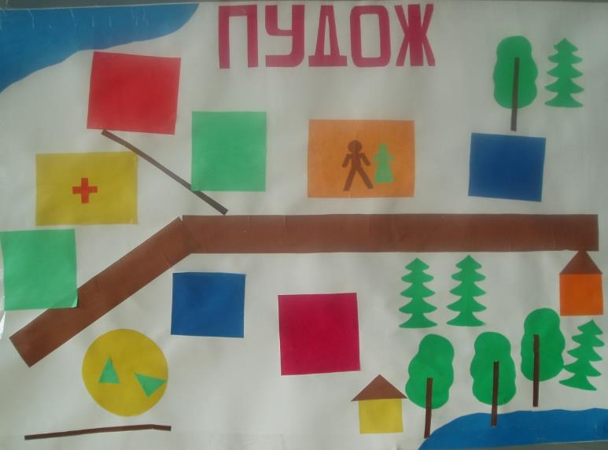
Совместная работа
детей и родителей
старшей группы
ПЛАН ГОРОДА
Совместная работа детей
и воспитателя
средней группы

Slide 36
БЛОК РЕСПУБЛИКА Карелия
знакомство детей с Республикой Карелия, ее флагом, гимном, гербом, столицей города Петрозаводска;
знакомство детей с достопримечательностями Карелии

Slide 38
Дети рисуют природу
На широкую дороженьку
Приведет тропинка узкая.
Не найти земли прекраснее,
Чем сторонка наша русская!

Slide 39
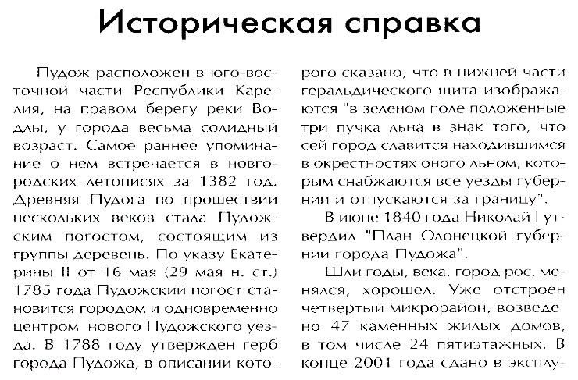
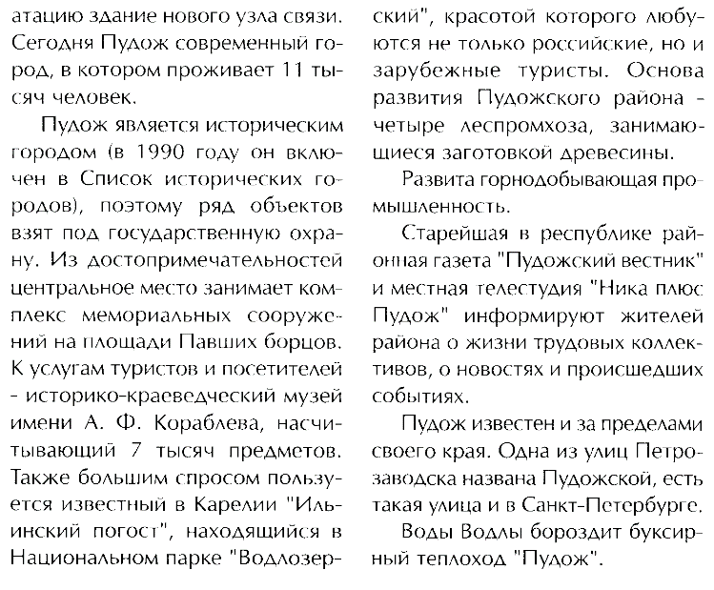
ПУДОЖ

Slide 40
ПУДОЖ

Slide 41
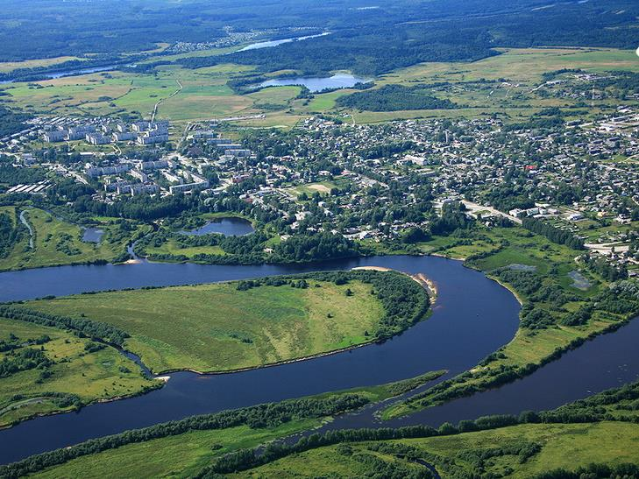

Slide 43
« Где мы живём?»
Тема | Цель | Вид деятельности | Методическая литература | Последующая работа
Мой родной город | Познакомить с названием города где живёт ребёнок; его историческим прошлым и настоящим; воспитывать чувство уважения к далёким предкам, землякам, бережное отношение к истории родного города | Занятие. Беседа. Экскурсия по селу. Видео и фотосъемки. | Исторические документы. Записи краеведов. | Конкурс рисунков. Аппликация «Мой дом».
Архитектура города | Продолжать знакомить с родным городом, с архитектурными особенностями зданий своего города; воспитывать любовь к родному городу, уважение к жителям города. | Занятие. Беседа. Экскурсия. Видео и фотосъемки. Встреча со старожилами | Исторические документы. Записи краеведов. | Аппликация (фасад дома: карниз, наличники окон, крыльцо, балкон, парадный вход) Рисование «Дом, в котором я живу», «Дом, который мне больше всех понравился», «Мой будущий дом».

Slide 44
Памятные места родного города | Продолжать знакомить с достопримечательностями родного города; рассказать о защитниках Отечества; познакомить с памятником воину-освободителю; воспитывать патриотические чувства, любовь к Родине. | Занятие-беседа. Экскурсия к памятнику воину-освободителю Встреча с участником ВОВ. | Книга Памяти. Записи краеведов. | Рисование. Изготовление открытки. Оформление клумбы.
Люди, прославившие наш город | Знакомство с видными людьми города – тружениками предприятий города, орденоносцами, служащими, трудовыми династиями, творческими людьми ( краеведами, журналистами, поэтами, артистами, вышедшими из нашего города); воспитывать чувство уважения к труженикам и талантливым людям, побуждать стремление учиться так, чтобы в дальнейшем прославить своё село. | Занятие. Рассказ- беседа. Встреча с орденонос-цами . | Записи краеведа Районная газета. Стенды. Альбомы. | Оформление альбомов. Беседы «Расскажи, где трудятся твои родители». Чтение произведений о профессиях (рассматривание иллюстраций)

Slide 45
(слова и музыка
О. Федорченко)
II Наш край историей богат
Людьми приветлив
Волшебной сказкой нам
Весной ручьи журчат
Окликнет детство
Здесь меня в лучах рассветных
И позовет своей прохладой
Летний сад.
Припев:
ПЕСНЯ О ПУДОЖЕ
I В краю берез и сосен
Город наш укрылся
В зеркальной глади
Тихой речки отражен
За шесть столетий
Он конечно изменился
Земли родной и милой
Низкий наш поклон
III Наш город Пудож не велик
Но он нам дорог
В любое время года
Мы сюда спешим
Мы Пудожане произносим
Это гордо
И вместе дел немало
Добрых мы свершим
Припев:
Припев:
Край наш Пудожский, край старинный
Край наш песенный и былинный
А дни сплетаются в года
Но это не беда
Здесь будет продолжаться
Жизнь всегда.
Логинова С.В., Старший воспитатель высшей квалификационной категории
МКДОУ Д/С №45 г. Пудожа Республика Карелия

Slide 46
И если есть на свете рай, то это твой родимый край.
Подготовила обобщенный опыт работы по региональному компоненту МКДОУ Д/С № 45 «Солнышко» г. Пудожа Республики Карелия
Логинова Светлана Васильевна, старший воспитатель .

